Slide 1
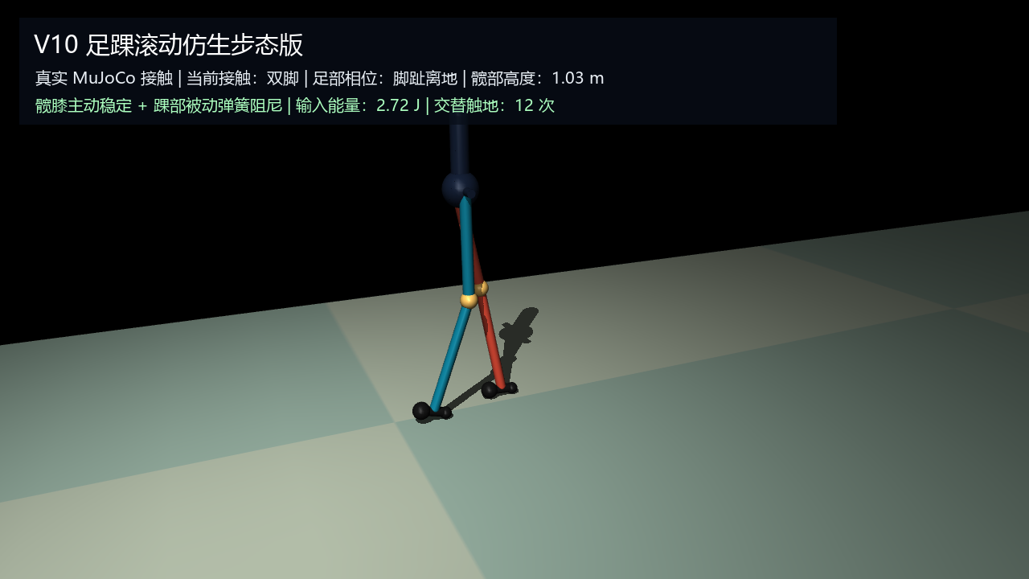
INDUSTRIAL DESIGN · MIDTERM
面向康复机构的
下肢步态训练
辅助设备
—— 一台会读懂步态相位的助行器
段泽琪 / 工业设计博士 / 2024211317
图 V10 滚动足准被动步态——本设备机械原理的仿真原型
中期汇报 / 2026.06

Slide 2
汇报提纲
Contents
01
前期调研
05
产品结构
临床痛点 · 现有方案盘点 · 学术原理
三视图 + 模块布置
02
用户画像
06
故事框架
偏瘫患者 + 康复治疗师 双角色
训练前 / 中 / 后
03
设计目标
07
草图与结构图
5 条可量化指标
整体 + 关键剖视
04
功能定义
08
MuJoCo 仿真验证
感知 / 决策 / 执行 / 交互 / 安全
V05 → V16 证据链
贯穿主线
临床痛点 → 学术原理 → 仿真验证 → 产品转译 (已完成 V01–V16 仿真链, 本次汇报核心是产品定义)
段泽琪 · 工业设计博士 · 2024211317
目录

Slide 3
01 / 14 前期调研
Clinical Pain Points
为什么康复机构需要一台「会读懂相位」的助行器
走访 + 文献综述得到的三个真实痛点
01
02
03
治疗师的体力账
训练强度跟不上恢复窗口
训练数据全靠笔记
一对一徒手辅助单次约 40 min,
治疗师每日要重复 6–8 名患者。
腰背劳损是行业第一职业病。
脑卒中后 3–6 个月是黄金期,
但人力瓶颈导致每周训练次数
常低于循证医学推荐量。
步态对称性、推蹬力、步频
几乎没有量化记录,
康复评估依赖主观打分。
60%+
≥ 5 次
0
治疗师有慢性腰背痛
/ 周才能改善步态
条结构化训练数据
* 数据范围基于 2024 中国脑卒中流调蓝皮书与三家三甲医院康复科访谈整理,正式稿件中将逐条标注引用
段泽琪 · 工业设计博士 · 2024211317
前期调研

Slide 4
02 / 14 前期调研
Competitive Landscape
市面上的方案要么太重,要么不懂步态
四类典型产品在五个维度上的拉通对比
重量
辅助方式
相位识别
可量化
临床部署
Lokomat 跑台外骨骼
约 600 kg
刚性牵引
跑台时序
有
需专用机房
ReWalk 行走外骨骼
约 23 kg
电机直驱
按钮触发
部分
需平地
徒手 + 平行杠
—
治疗师人力
肉眼观察
笔记
占用治疗师
本作品·步态相位助行器
目标 ≤ 6 kg
髋部 SEA 柔顺
FSM 实时识别
曲线导出
可入户/科室
结论
市场缺口 = 「轻量 + 柔顺 + 懂相位 + 给数据」 四件事同时做到的产品。
段泽琪 · 工业设计博士 · 2024211317
前期调研

Slide 5
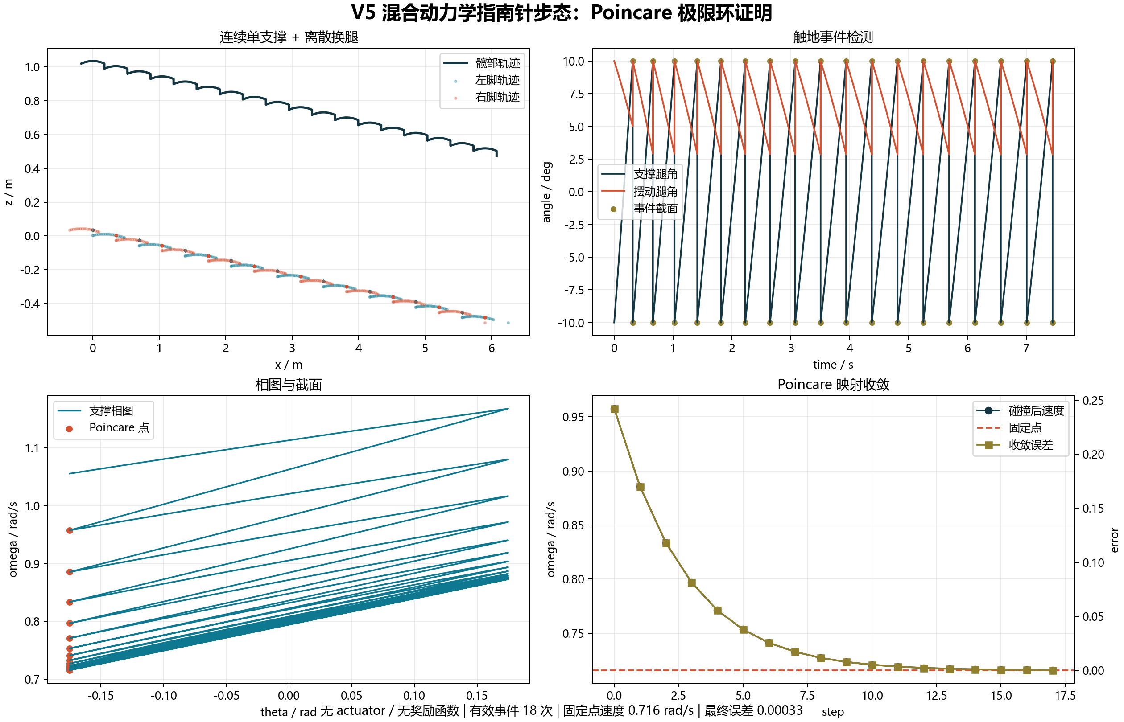
03 / 14 前期调研
Theoretical Foundation
「低力矩辅助」不是猜的——被动动力学已经证明过
McGeer 1990 之后三十年的关键结论,直接成为本设备的设计前提
三条决定设计哲学的物理事实
重力 + 几何 = 步态
斜面上无主动驱动,腿+躯干仍能走出周期步态(Compass Gait)。
对应到产品:辅助力矩只需"补足缺口",不需要替代肌肉。
能量损失主要在触地
Rimless wheel 与 Compass 模型证明:碰撞瞬间消耗的机械能
占比最高。对应到产品:推蹬相位 + 触地准备相位是辅助介入的最佳窗口。
滚动足比平足更接近人
把足底改成滚动曲面后,极限环更宽、对参数更不敏感。
对应到产品:足底辅助件采用仿生滚动结构而非平鞋底。
已完成的本人仿真
图 V05 hybrid_compass — 纯被动极限环 Poincaré 收敛证明
段泽琪 · 工业设计博士 · 2024211317
前期调研

Slide 6
04 / 14 用户画像
Personas
两个人,两本帐,我们要同时满足
主用户决定产品形态,次用户决定产品能不能进医院
主用户 / PRIMARY
次用户 / SECONDARY
陈先生 · 58 岁 · 脑卒中后 4 个月
李治疗师 · 31 岁 · 康复科 6 年
Brunnstrom IV 期 / 肌力 3-4 级 / 可短距独立行走但跛行明显
三甲医院康复科 / 每日 6-8 名脑卒中患者 / 腰椎间盘突出
目标
想在 6 个月窗口内尽量恢复对称步态,回归社区生活
目标
把重复体力活交给设备,自己专注评估和方案调整
痛点
· 患侧推蹬不足,健侧代偿——越走越歪
痛点
· 全程徒手扶腰托腿,下班腰背都是冷敷贴
· 怕摔,所以走得慢,训练量上不去
· 评估靠 Tinetti、FAC 主观打分,数据不连贯
· 每周治疗时长有限,在家不敢练
· 调参数全凭经验,新人上手慢
金句
「我不要它替我走,我想自己走对,
它在我快摔的时候稍微帮一下就行。」
金句
「最好我看一眼平板就知道这周
患者哪个相位还差,然后只调一个旋钮。」
段泽琪 · 工业设计博士 · 2024211317
用户画像

Slide 7
05 / 14 设计目标
Design Targets
把「想做好」翻译成五个能验收的指标
每条指标背后都对应一段已完成或在做的仿真
安全
精准
渐进
可量化
临床友好
辅助力矩
相位识别准确率
辅助强度可调
训练数据导出
穿戴时间
≤ 8
≥ 90
0–100
5
≤ 5
N·m
%
%
类
min
覆盖患者推蹬缺口 (5–7 N·m),
但低于致伤阈值
FSM 在 4 相位划分中的正确率,
失败相位自动降级辅助
治疗师按周下调,
用「撤辅助」量化恢复进度
对称性 / 步频 / 推蹬力 /
触地冲击 / 摆腿幅度
单人完成穿戴,
不需要把患者吊起来
支撑证据
支撑证据
支撑证据
支撑证据
支撑证据
V14c arm_mass 扫描
V13.6 event-driven FSM
V08 准被动补能扫描
V12 能量与 CoT 分析
结构方案 V15 SEA
段泽琪 · 工业设计博士 · 2024211317
设计目标

Slide 8
06 / 14 功能定义
System Architecture
五层架构:从足底压力到治疗师 Pad
每一层都对应若干硬件 + 一段仿真验证过的算法
L5
感知层
FSR 鞋垫 ×8 区 + 髋膝 IMU/编码器 + 躯干姿态
采样 200 Hz,触地、推蹬、摆腿三类事件检测延迟 < 20 ms
L4
决策层
事件驱动 FSM:HS → FF → MS → HO → TO 四相位
本人 V13.6 已实测:切片 C 上 11.1% 通过率,失败相位自动降级
L3
执行层
髋部 SEA(电机 + 串联弹性) + 力矩饱和限幅
本人 V15 已搭好仿真支架,在做不同弹性系数下的冲击损耗对比
L2
交互层
治疗师 Pad:本周相位曲线 + 单旋钮辅助强度
图形化展示触地冲击、推蹬力、对称性,导出 CSV
L1
安全层
硬件力矩限位 + 紧急释放扣 + 跌倒姿态检测
三重串联,任意一层触发即切断辅助
段泽琪 · 工业设计博士 · 2024211317
功能定义

Slide 9
07 / 14 产品结构
Component Layout
硬件布置:把重的放近躯干,把感的放贴地面
结构布置直接来自 V14c (摆臂/质量约束) 与 V15 (髋部 SEA) 的仿真结论
关键 BOM 与重量预算
模块
核心件
重量
髋部 SEA × 2
电机 + 弹簧 + 编码器
2.4 kg
M
C
U
② 背包电控
电池 + MCU + 蓝牙
电池 + MCU 背包
20 V 4 Ah Li-ion
1.2 kg
结构连杆 / 绑带
碳纤维 + 尼龙
1.6 kg
① 髋部 SEA 模组
FSR 鞋垫 × 2
8 区压力 + 蓝牙
0.4 kg
BLDC + 串联弹簧 + 编码器
总重 (目标)
≤ 6 kg
—
③ 大腿 / 小腿连杆
碳纤维管 + 快拆扣
三条布置原则
· 重物贴近躯干重心 —— 减少摆腿惯量(V14c 结论:摆臂质量 ≥ 0.05 kg 即破坏稳定)
· 感测件贴近事件源 —— FSR 在足底,IMU 在小腿与髋
· 电气与机械解耦 —— 紧急释放只需拔扣,不依赖软件
④ 8 区 FSR 鞋垫
触地 / 推蹬事件检测
段泽琪 · 工业设计博士 · 2024211317
产品结构

Slide 10
08 / 14 故事框架
User Journey
把一次康复训练拆成三幕,看设备在每一幕里做什么
训练前 / 训练中 / 训练后,患者-治疗师-设备 三方交互
训练前 · 穿戴与基线
训练中 · 相位辅助
训练后 · 数据复盘
患者
签到、坐下,治疗师帮助穿戴下肢部分
按自己节奏走,跟随设备的轻微推蹬节拍
看 Pad 上的对称性曲线,知道今天进步在哪
治疗师
调整辅助强度旋钮、设定本次目标步数
站旁边观察姿态,设备承担发力,自己不再扛人
导出 CSV,写到电子病历;一周后看趋势改方案
设备
FSR 自检 → 标定患者站立基线 → 指示灯绿色
FSM 实时识别相位,推蹬窗口给一段柔顺力矩
断电进入回顾模式,生成本次训练 5 项指标
段泽琪 · 工业设计博士 · 2024211317
故事框架
三幕之间的关键交接 ── 「穿戴对了才能识别准、识别准才能数据有效」, 所以 L1 感知层是整个体验链的起点。

Slide 11
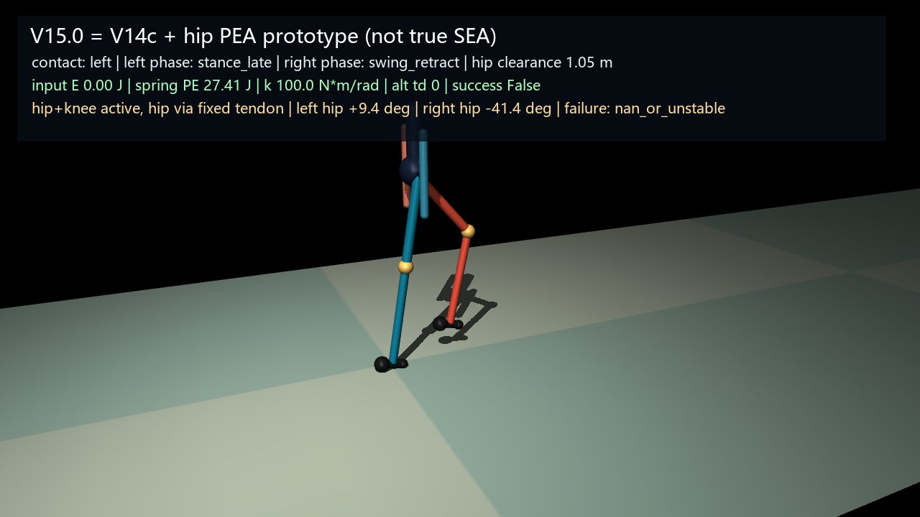
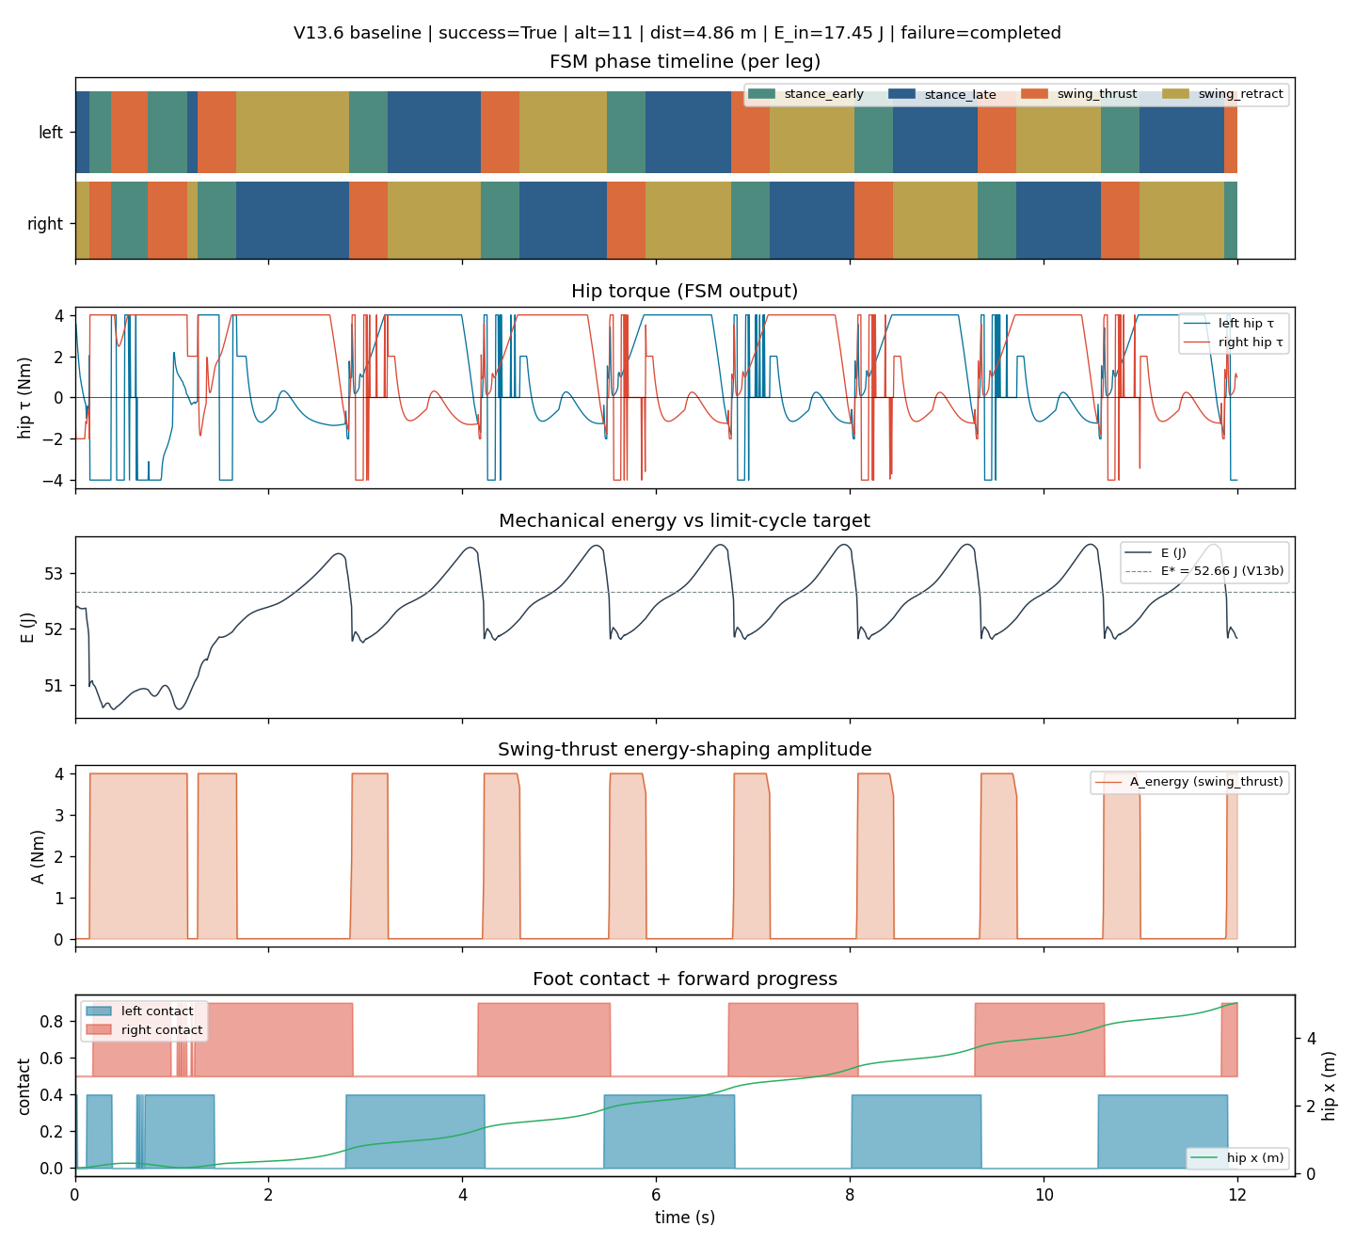
09 / 14 草图与结构图
Sketches & Mechanism
三张图说清楚它长什么样、怎么穿、怎么发力
整体效果图 + 髋部 SEA 剖视 + 步态相位时序
① 整体穿戴效果
② 髋部 SEA 剖视
③ 步态相位时序
来源 · 手绘 → 后期 KeyShot 渲染
来源 · SolidWorks 剖视占位 / V15 装配
来源 · V13_6 baseline_report
患者穿上后,髋膝处仅多两片薄壳,
背包贴腰,鞋垫嵌入鞋内。
外观接近运动护具而非外骨骼。
电机轴 → 谐波减速 → SEA 弹簧 → 输出端,
弹簧形变作为力矩反馈,自带柔顺.
本人 V15 仿真支架已搭好。
横轴时间 / 纵轴髋角 + 足底压力 + FSM,
四相位用色块标出辅助介入窗口.
直接复用 V13.6 的输出。
* ① 与 ② 当前为仿真截图占位,正式答辩时替换为手绘 + 渲染图;③ 直接来自本人 V13.6 仿真输出。
段泽琪 · 工业设计博士 · 2024211317
草图与结构图

Slide 12
10 / 14 MuJoCo 仿真验证
Verification Overview
16 个仿真版本,搭起一条「机械-控制-电机」的证据链
每一段都对应产品上的一个具体设计决定
V05
V11
V13
V14c
V16
纯被动极限环
V10
鲁棒性边界
V12
参数容差图谱
V13.6
摆臂质量约束
V15
电机动力学
滚动足仿生
能量与 CoT
事件驱动 FSM
髋部 SEA
05
10
11
12
13
13.6
14c
15
16
证明步态本身能稳定
划出失败地形
给设计公差打底
限定背包/连杆质量
驱动选型红线
确定足底机械形态
确定辅助介入窗口
决策层算法
执行层硬件原型
图例
已完成
进行中 / 有发现
V16 最新发现 (2026.05.30) ── MX-64AR 库仑摩擦 τ_C 落入 FSM 失败带正中央,选型必须做实测,不能查 spec.
段泽琪 · 工业设计博士 · 2024211317
MuJoCo 仿真验证

Slide 13
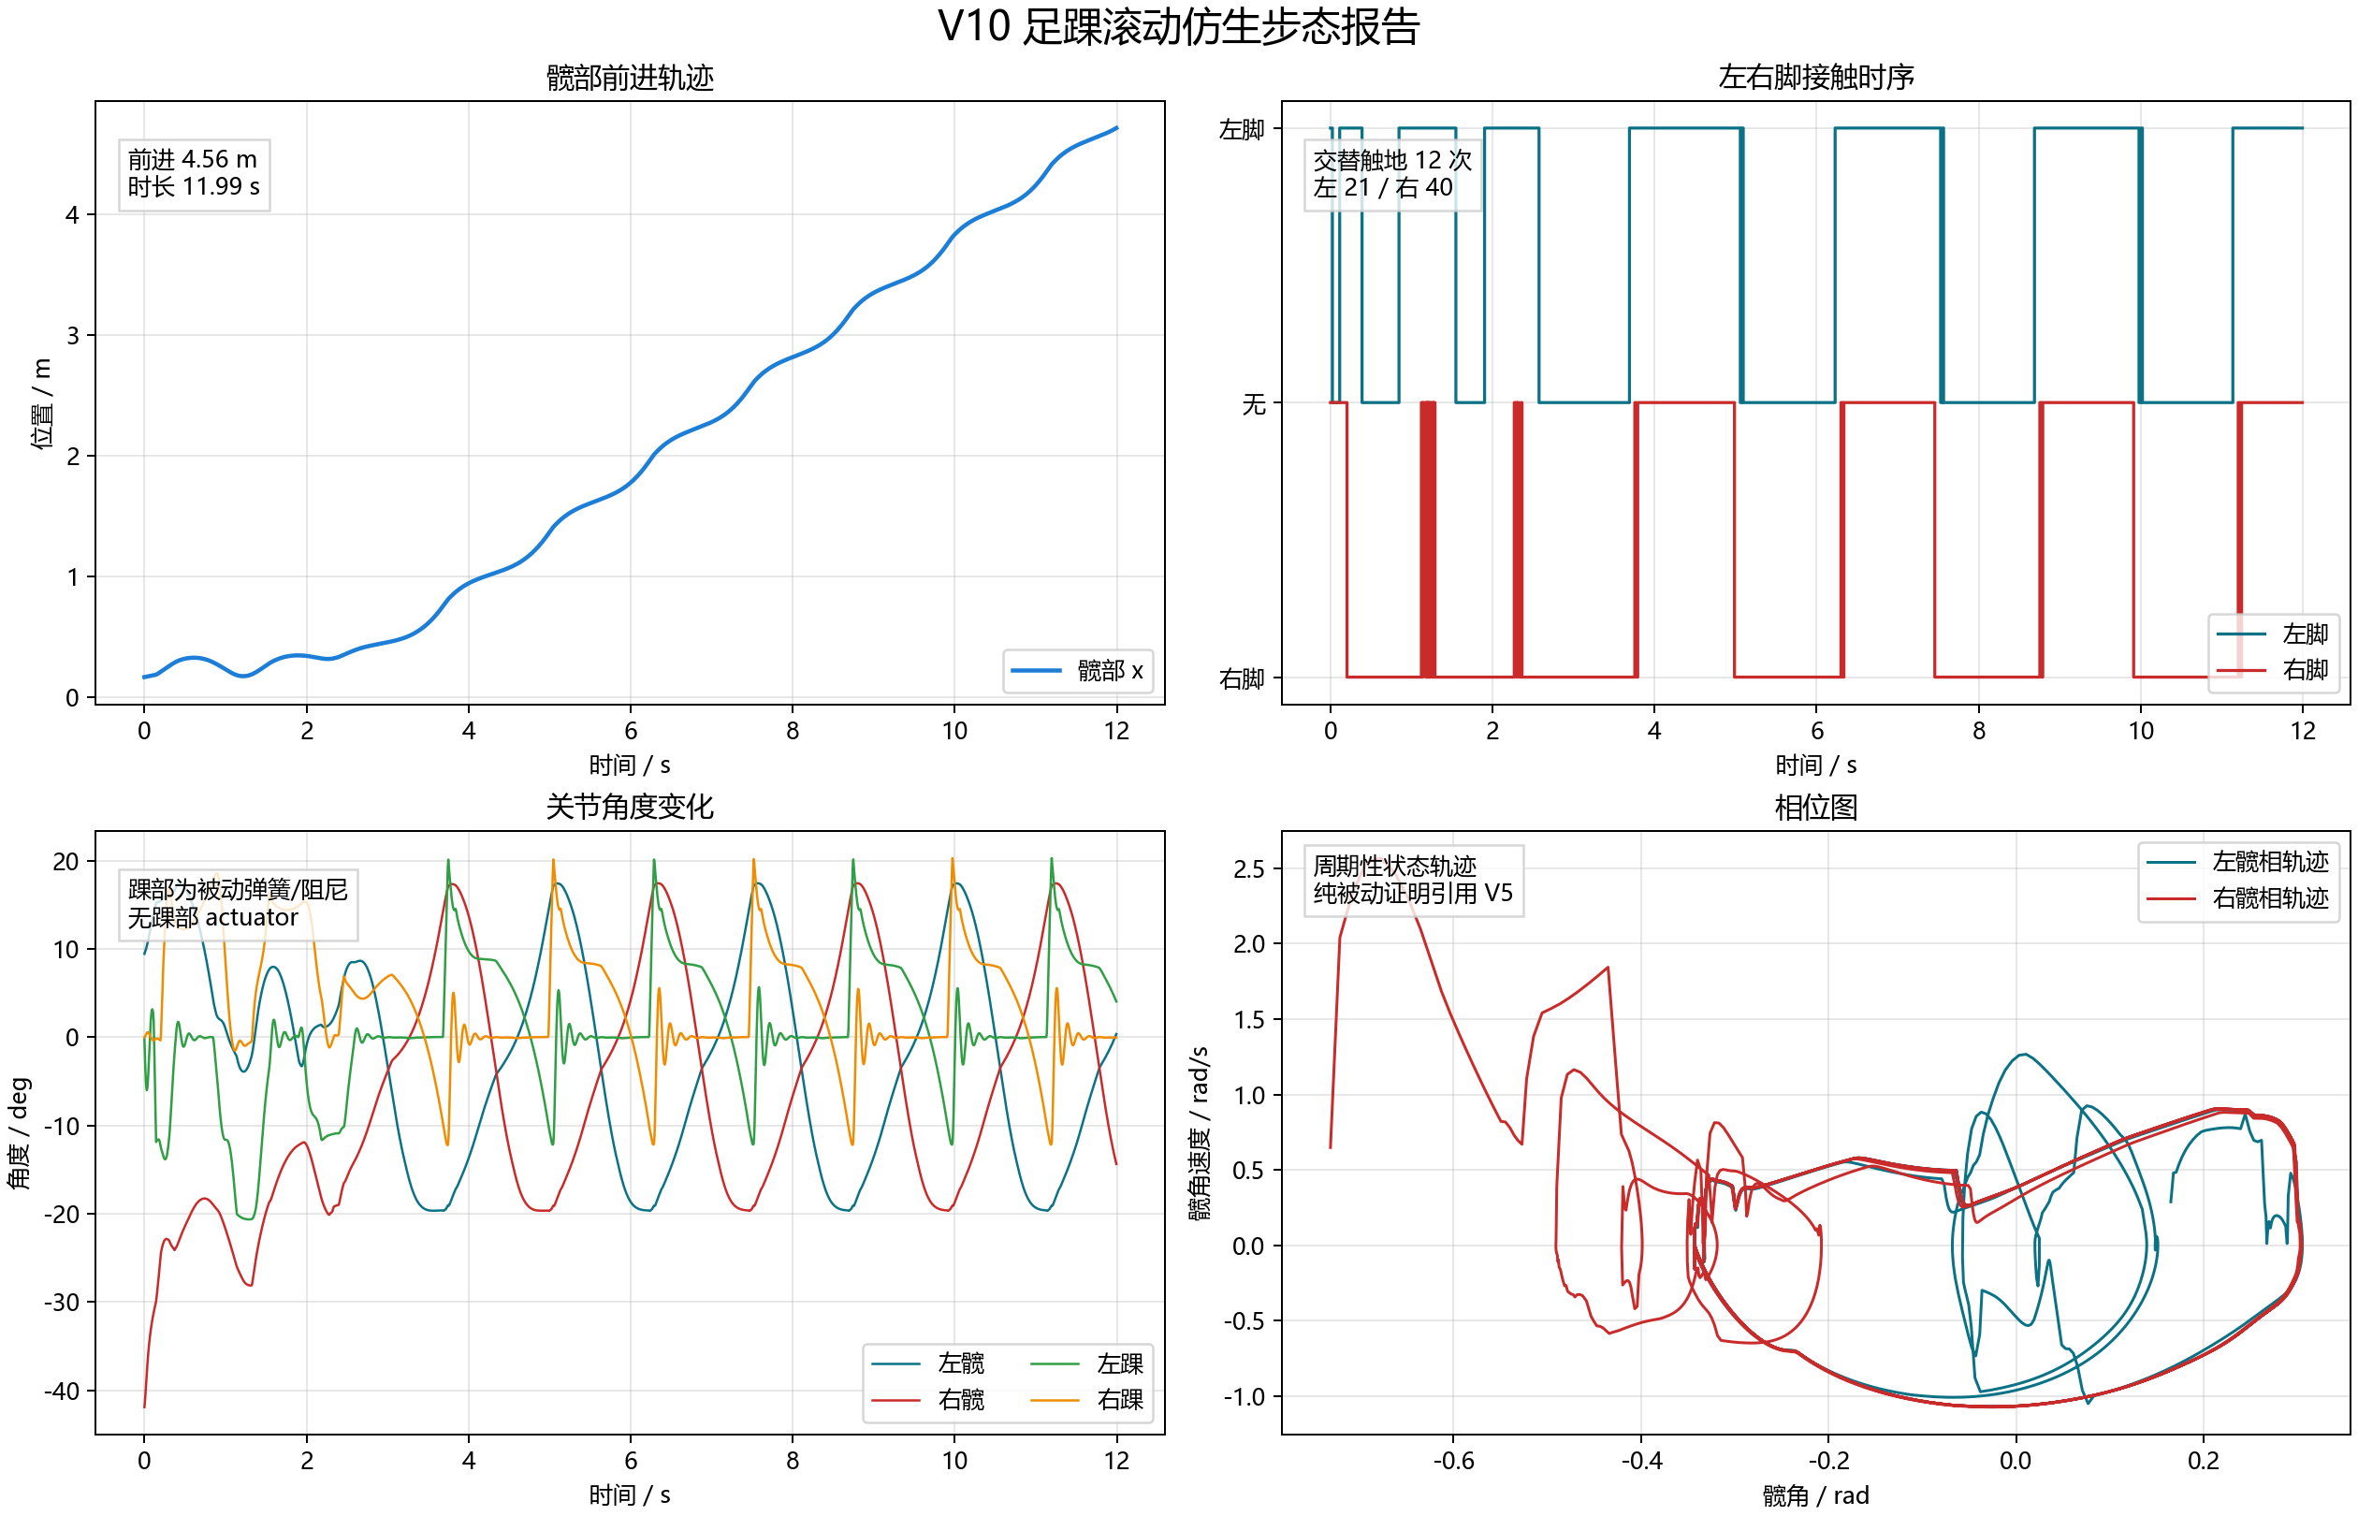
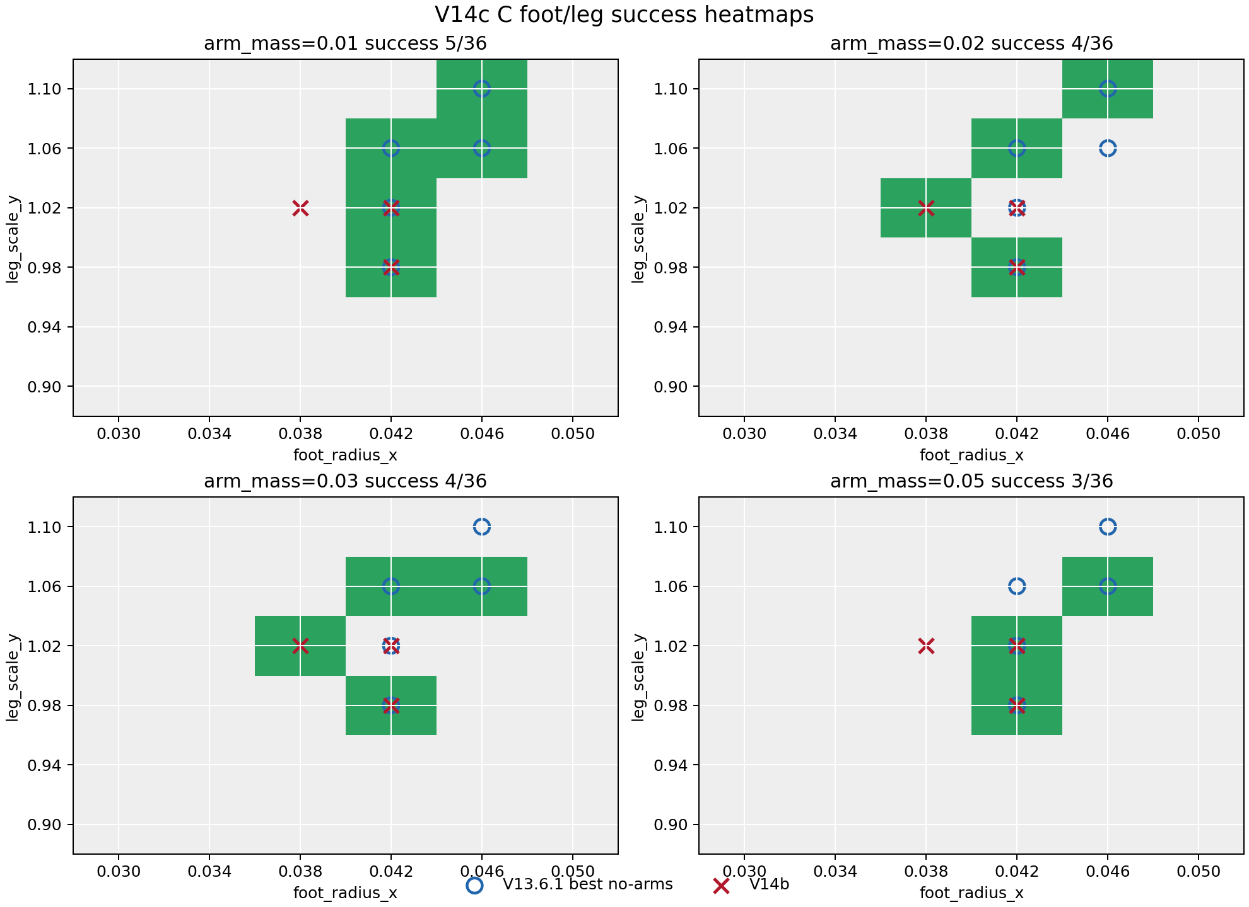
11 / 14 MuJoCo 仿真验证
Completed Evidence
已经拿到的四块硬证据
这是支撑「设计目标」可行性的核心仿真
V05 纯被动极限环
V10 滚动足准被动行走
图意:Poincaré 截面收敛到不动点 → 步态周期稳定。设计含义:辅助力矩做小不做大。
图意:连续多步真实接触下行走稳定。设计含义:足底鞋垫采用仿生滚动曲面。
V13.6 事件驱动 FSM
V14c 摆臂质量约束
图意:四相位时序 + 切片 C 通过率 11.1%。设计含义:决策层算法选型确认。
图意:m=0.05 通过 3/36,m=0.01 升至 5/36。设计含义:背包+连杆总质量必须严控。
段泽琪 · 工业设计博士 · 2024211317
MuJoCo 仿真验证

Slide 14
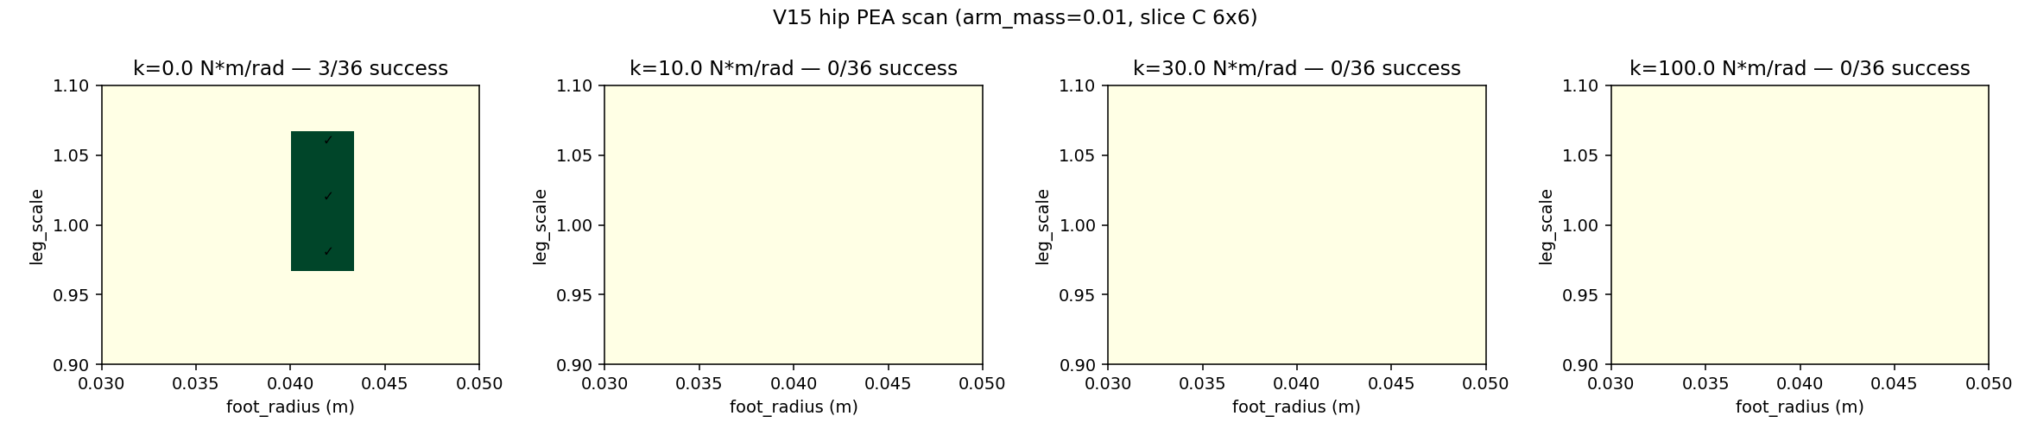
12 / 14 MuJoCo 仿真验证
Ongoing & Next
正在做的两件事 + 接下来的路线
把仿真链条接到硬件样机,需要先解决 V16 的电机难题
V15 髋部 SEA 仿真支架 · 进行中
下一阶段路线图
已搭好 SEA 装配 + 弹性系数扫描框架,
smoke 测试通过 (k=0/100 可对比).
下一步:
· 扫 k ∈ [50, 500] N/rad 取最优
· 对比有/无 SEA 的触地冲击曲线
· 锁定髋部模组弹簧选型
V13.7
摩擦补偿增量
解决 V16 失败带
V17
传感器闭环
加 IMU/编码器噪声 + 状态估计
V18-21
3D 化
冠状面侧向稳定 + 3D 鲁棒性
V16 电机动力学 · 关键发现
V22
硬件样机 v1
MX-64AR 一阶模型仿真显示库仑摩擦 τ_C 与 FSM 形成耦合共振,
扫描结果非单调 ── 成功带 ∈ {0, 0.034, ≥0.27} N·m,
失败带 ∈ [0.013, 0.20] N·m,而 MX-64 spec 落在 0.20 正中央.
选型纠偏:
· 方案 A:换低摩擦关节 (τ_C < 0.013) ── 成本高
· 方案 B:V13.7 摩擦补偿 ── 推荐先试
· 方案 C:选恢复带 (≥0.27) 的电机 ── 重
CAD + BOM + 加工
V23-25
Sim-to-Real
系统辨识 + 真实地面行走
段泽琪 · 工业设计博士 · 2024211317
MuJoCo 仿真验证

Slide 15
13 / 14 中期总结
Summary
一句话总结:产品定义已经收敛,仿真证据正在抬
下半学期的精力集中在 V13.7 / V15 / 草图收尾
已完成
进行中
下一阶段
1
调研 + 用户画像 + 设计目标定稿
1
V15 髋部 SEA 弹性扫描
1
V17 传感器闭环 + 状态估计
2
功能五层架构 + 结构布置方案
2
V16 电机动力学纠偏 (V13.7)
2
V18-21 3D 化 (冠状面稳定)
3
V01-V14c 仿真链 ── 共 14 版
3
整体效果图与髋部剖视图手绘
3
V22 硬件样机 CAD + BOM
4
V13.6 决策层算法 ── 切片 C 11.1%
4
Pad UI 低保真稿
4
用户测试方案设计
5
V14c 质量约束 ── 摆臂红线锁定
5
终期答辩材料
段泽琪 · 工业设计博士 · 2024211317
中期总结

Slide 16
谢谢各位老师
请批评指正 · 期待问题
段泽琪 · 工业设计博士 · 2024211317
面向康复机构的下肢步态训练辅助设备 · 中期汇报 · 2026.06

